Slide 1

进程管理
第4节 死锁

Slide 2
前文回顾
信号量
PV原语
PV原语解决互斥、同步、前驱、循环
生产者消费者问题
读者写者问题
哲学家就餐问题

Slide 3
死锁
01
02
03
04
05
概念
处理策略
死锁预防
死锁避免
检测与解除

Slide 4
操作系统 | 第二章 进程管理 | 第四节 死锁
01
02
03
04
05
概念
处理策略
死锁的预防
死锁的避免
检测和解除

Slide 5
01 概念
02 处理策略
03 死锁预防
04 死锁避免
05 检测与解除
定义
多道程序系统中，由于多个程序的并发执行，改善了系统资源的利用率并提高了系统的处理能力
然而多个进程的并发执行也带来了新问题----死锁
所谓死锁，是指多个进程因竞争资源而造成的一种僵局（相互等待），若无外力作用，这些进程将无法向前推进。

Slide 6
01 概念
02 处理策略
03 死锁预防
04 死锁避免
05 检测与解除
汽车过桥
桥梁只能单向行驶
类读者-写者问题，同向车辆可以顺序通过
可能出现死锁问题
对象车辆在桥上相遇
解决方法：一个方向的车辆倒退（资源剥夺、回退）

Slide 7
01 概念
02 处理策略
03 死锁预防
04 死锁避免
05 检测与解除
汽车过桥
桥梁只能单向行驶
类读者-写者问题，同向车辆可以顺序通过
可能出现死锁问题
可能出现饥饿问题
单方向持续车流，导致另一方无法通过

Slide 8
01 概念
02 处理策略
03 死锁预防
04 死锁避免
05 检测与解除
访问资源的流程
资源类型：R1，R2，R3，…，Rm
包括：CPU执行时间、内存空间、IO设备等
每类资源 Ri 有 Wi 个实例
进程访问资源的流程
请求/获取： 申请空闲资源
使用/占用： 进程占用资源
释放： 资源状态由占用变成空闲

Slide 9
01 概念
02 处理策略
03 死锁预防
04 死锁避免
05 检测与解除
资源分类
可重用资源（Reusable）
资源不能被删除，且在任何时刻每个资源只能由一个进程使用
进程释放资源后，其他进程可重用资源
可重用资源示例：
硬件：处理器、IO通道、主副存储器、设备等
软件：文件、数据库、信号量等
可能出现死锁
每个进程占用部分资源，并请求其他资源

Slide 10

01 概念
02 处理策略
03 死锁预防
04 死锁避免
05 检测与解除
资源分类
消耗资源（Consumable）
资源有创建和销毁过程
消耗资源示例
在IO缓冲区的中断、信号、消息等
可能出现死锁
进程间相互等待接受对方的信息

Slide 11
01 概念
02 处理策略
03 死锁预防
04 死锁避免
05 检测与解除
死锁产生的原因
死锁产生的原因是竞争资源
若系统中只有一个进程运行，所有资源被进程独享，则不会产生死锁
当系统中有多个进程并发执行时
若系统中的资源不足以满足所有进程的需要，则会引起进程对资源的竞争从而可能导致死锁
P1
申请资源A
申请资源B
释放资源A
释放资源B
进程推进顺序
P2
申请资源B
申请资源A
释放资源B
释放资源A

Slide 12
01 概念
02 处理策略
03 死锁预防
04 死锁避免
05 检测与解除
死锁产生的原因
②
P2释放A
③
①
竞争可能导致死锁，但是竞争并不是一定会死锁
只有进程运行过程中请求和释放资源的顺序不当的时候才会导致死锁
P2释放B
P2申请A
④
P2申请B
P1申请A
P1申请B
P1释放A
P1释放B

Slide 13
01 概念
02 处理策略
03 死锁预防
04 死锁避免
05 检测与解除
死锁产生的原因
死锁产生的原因是系统资源不足和进程推进顺序不当
系统资源不足是产生死锁的根本原因
设计操作系统的目的就是使并发进程共享系统资源
进程推进顺序不当是产生死锁的重要原因
当系统资源刚好够进程使用时，进程的顺序推进不当就很容易导致进程彼此占有对方的资源，从而导致死锁

Slide 14
01 概念
02 处理策略
03 死锁预防
04 死锁避免
05 检测与解除
死锁产生必要条件
互斥条件：进程要求对所分配的资源进行排他控制，即在一段时间内，某种资源仅为一个进程所占有。
不剥夺条件：进程所获得的资源在未使用完毕之前，不能被其他进程强行夺走，即只能由获得资源的进程自己释放
请求与保持条件（部分分配条件）：每次进程申请他所需要的一部分资源，等待分配新资源的同时，进程继续占有已分配的资源。
环路等待条件：存在一种进程资源的循环等待链，而链中的每一个进程已经获得的资源同时被链中的下一个进程请求。

Slide 15
01 概念
02 处理策略
03 死锁预防
04 死锁避免
05 检测与解除
资源分配图
描述资源和进程间的分配和占用关系的有向图
两类结点
系统中所有的进程：P = { P₁, P₂, …, P_{n} }
系统中所有的资源：R = { R₁, R₂, …, R_{m} }
两类有向边
资源请求边：进程 P_{i} 请求资源R_{j} ： P_{i}→R_{j}
资源分配边：资源 R_{j} 已经分配给进程 P_{i} ： R_{j} → P_{i}
进程
有4个实例的资源
P_{i}
P_{i}
P_{i}请求R_{j}实例
P_{i}已占用R_{j}的一个实例
R_{j}
R_{j}

Slide 16
01 概念
02 处理策略
03 死锁预防
04 死锁避免
05 检测与解除
资源分配图-示例
R₁
R₃
R₁
R₃
P₁
P₂
P₃
P₁
P₂
P₃
R₂
R₂
R₄
R₄
不存在死锁
存在死锁

Slide 17
01 概念
02 处理策略
03 死锁预防
04 死锁避免
05 检测与解除
资源分配图-示例
有循环等待，但是没有死锁
有死锁一定有循环等待，但是循环等待不一定会死锁
死锁要求Pi等待的资源必须由Pi+1来满足，没有其他进程能满足。
如果有其他进程能释放相应资源，则会打破循环等待
R₁
P₂
P₃
P₁
R₂
P₄

Slide 18
操作系统 | 第二章 进程管理 | 第四节 死锁
01
02
03
04
05
概念
处理策略
死锁的预防
死锁的避免
检测和解除

Slide 19
01 概念
02 处理策略
03 死锁预防
04 死锁避免
05 检测与解除
如何处理
不让死锁发生----破坏4个必要条件
互斥条件
不剥夺条件
请求与保持条件（部分分配条件）
环路等待条件
允许死锁产生----但当死锁发生时应该能检测出死锁，并有能力恢复

Slide 20
01 概念
02 处理策略
03 死锁预防
04 死锁避免
05 检测与解除
处理策略
鸵鸟算法，视而不见
预防死锁，通过设置某些限制条件，去破坏死锁的4个必要条件中的一个或几个，确保系统永远不会进入死锁状态
避免死锁，在资源的动态分配过程中，用某种方法防止系统进入不安全状态，只允许不会出现死锁的请求执行，从而避免死锁的产生。
检测及解除，通过系统的检测结构及时检测死锁的发生，然后采取某种措施解除死锁

Slide 21
01 概念
02 处理策略
03 死锁预防
04 死锁避免
05 检测与解除
处理策略
现实的操作系统中，很多系统认为死锁不可能发生，对死锁不进行任何处理，如UNIX
预防死锁，是在调度方式上破坏死锁产生的必要条件，使死锁无法产生，如利用可剥夺式的进程调度算法，优先级高的进程总能得到资源并完成
避免死锁，是在动态分配过程中，估算系统是否会进入不安全状态，如果会产生死锁，则不进行这种分配。（银行家算法）
检测与消除，是一种被动方法，检测到死锁已经发生后进程处理

Slide 22
01 概念
02 处理策略
03 死锁预防
04 死锁避免
05 检测与解除
死锁预防
资源分配策略
保守，宁可资源闲置
模式
一次请求所有资源，资源剥夺，资源按序分配
主要优点
适用于作突发式处理的进程，不用剥夺其他进程资源
主要缺点
效率低，进程初始化时间长
不便灵活申请新资源

Slide 23
01 概念
02 处理策略
03 死锁预防
04 死锁避免
05 检测与解除
死锁避免
资源分配策略
预防和检测的折中，运行时判断是否可能死锁
模式
寻找可能的安全执行次序
主要优点
不用剥夺其他进程资源
主要缺点
必须知道未来的资源需求

Slide 24
01 概念
02 处理策略
03 死锁预防
04 死锁避免
05 检测与解除
死锁检测
资源分配策略
宽松，只要允许就分配
模式
定期检查死锁是否发生
主要优点
不会延长进程的初始化时间，允许对死锁现场进行处理
主要缺点
通过剥夺资源解除死锁，造成资源损失

Slide 25
操作系统 | 第二章 进程管理 | 第四节 死锁
01
02
03
04
05
概念
处理策略
死锁的预防
死锁的避免
检测和解除

Slide 26
01 概念
02 处理策略
03 死锁预防
04 死锁避免
05 检测与解除
预防死锁
预防死锁的发生只需破坏死锁的四个必要条件之一即可。
破坏互斥条件
把互斥共享资源封装成可同时访问的共享资源
但有些资源根本不能同时访问
而且有些场合应该保持这种互斥性
因此破坏互斥条件预防死锁的方法不太可行

Slide 27
01 概念
02 处理策略
03 死锁预防
04 死锁避免
05 检测与解除
预防死锁
破坏不剥夺条件
当一个已保持了某些不可剥夺资源的进程，请求新资源而得不到满足时，他必须释放已经保持的所有资源，待以后需要时重新申请
即，一个进程占有的资源会被临时释放
实现复杂，释放已经获得资源可能造成前段工作失效
反复申请和释放增加系统开销，降低系统吞吐量
此方法常用于状态易于保存和恢复的资源，如CPU寄存器及内存资源
一般不能用于打印机之类的资源

Slide 28
01 概念
02 处理策略
03 死锁预防
04 死锁避免
05 检测与解除
预防死锁
破坏请求和保持条件
采用预先静态分配方法，即进程在运行前一次申请完他所需要的全部资源，资源未满足前，不投入运行
一旦运行，资源就归他所有，也不再提出其他请求
实现简单
资源被严重浪费，有些资源只有在前期或者后期使用，有些甚至不使用
导致“饥饿”

Slide 29
01 概念
02 处理策略
03 死锁预防
04 死锁避免
05 检测与解除
预防死锁
破坏循环等待条件
采用顺序资源分配方法，首先给系统中的资源编号，并规定每个进程必须按照资源编号递增的顺序申请资源，同类资源一次申请完
编号必须稳定，限制了新设备的增加
存在作业使用资源的顺序需系统规定的顺序不同，造成资源浪费
给编程人员带来麻烦

Slide 30
操作系统 | 第二章 进程管理 | 第四节 死锁
01
02
03
04
05
概念
处理策略
死锁的预防
死锁的避免
检测和解除

Slide 31
01 概念
02 处理策略
03 死锁预防
04 死锁避免
05 检测与解除
死锁的避免
避免死锁同样是属于事前预防的策略
但并不是事先采取某种限制措施破坏死锁必要条件
而是，在资源分配的过程中，防止系统进入不安全状态，避免发生死锁
这种方法施加的限制条件比较弱，可以获得较好的系统性能
该方法把系统的状态分成安全状态和不安全状态
只要能使系统始终处于安全状态就能避免死锁

Slide 32
01 概念
02 处理策略
03 死锁预防
04 死锁避免
05 检测与解除
安全状态
允许进程动态申请资源
在分配之前，计算此次资源分配的安全性
若分配后不会导致系统进入不安全状态则分配资源给进程，否则等待
所谓安全状态，是指系统能按照某种进程推进次序（P₁P₂…P_{n}），为每个进程P_{i}分配其所需要的资源，直至满足每个进程对资源的最大需求，使得每一个进程都可以顺利的完成，此时称P₁，P₂，…，P_{n}为安全序列，如果系统无法找到一个安全序列，则称系统处于不安全状态

Slide 33
01 概念
02 处理策略
03 死锁预防
04 死锁避免
05 检测与解除
安全序列
利用额外的先验信息，在分配资源时判断是否会出现死锁
只有在不会死锁时分配资源
要求进程声明需要资源的最大数目
限定提供与分配资源的数量，确保满足进程的最大需求
动态检查资源分配状态，确保不会出现环形等待
序列<P₁,P₂,…,P_{n}>是安全的
P_{i}要求的资源 ≤ 当前可用资源 + 所有P_{j}持有的资源，其中i > j
若P_{i}的资源请求不能立即分配，则P_{i}等待所有P_{j}完成
P_{i}完成后，P_{i+1}可得到所需资源，执行，并释放所分配资源
最终，整个序列的所有P_{i}都能获得所需资源

Slide 34
01 概念
02 处理策略
03 死锁预防
04 死锁避免
05 检测与解除
安全状态-示例
设系统有3个进程P₁，P₂，P₃，共有12台磁带机
进程P₁总用需要10台磁带机，P₂和P₃分别需要4台和9台
假设T₀时刻，进程P₁，P₂和P₃已分别获得5台、2台和2台
尚有3台没有分配
进程 | 最大需求 | 已分配 | 可用
P1 | 10 | 5 | 3
P2 | 4 | 2
P3 | 9 | 2

Slide 35
01 概念
02 处理策略
03 死锁预防
04 死锁避免
05 检测与解除
安全状态-示例
T0时刻是安全的，因为存在一个安全序列P₂、P₁、P₃，即只要系统按照次进程序列分配资源，每一个进程都能顺利完成
进程 | 最大需求 | 已分配 | 可用
P1 | 10 | 5 | 3
P2 | 4 | 2
P3 | 9 | 2
若此时刻后，系统分配1台磁带机给P3，则此时系统进入不安全状态，因为此时，再无法找到一个安全序列，此次请求将会被阻塞

Slide 36

01 概念
02 处理策略
03 死锁预防
04 死锁避免
05 检测与解除
安全状态与死锁的关系
系统处于安全状态，就能避免死锁
系统不处于安全状态，不是系统出现死锁，而是可能出现死锁
避免死锁，就是确保系统不会进入不安全状态

Slide 37
01 概念
02 处理策略
03 死锁预防
04 死锁避免
05 检测与解除
银行家算法
Dijkstra给出的最具有代表性的避免死锁的算法
操作系统被看成银行家
操作系统的资源被看成银行家管理的资金
进程向操作系统申请资源相当于用户向银行家贷款
银行家必须考查用户的资金需求与贷款的情况，以保证正常的资金流转，让所有用户都能满足贷款需求，防止资金断流，即避免出现死锁

Slide 38
01 概念
02 处理策略
03 死锁预防
04 死锁避免
05 检测与解除
算法思想
操作系统按照银行家制定的规则为进程分配资源
当进程首次申请资源的时候，要测试进程对资源的最大需求量
如果系统的现存资源可以满足它的最大需求量，则按当前申请量分配资源
否则推迟分配
当进程在执行过程中继续申请资源时，先测试进程已占用资源和申请资源的和是否超过进程对资源的最大需求，超过则拒绝分配
否则测试系统现存资源能否满足该进程尚需的最大资源量
若能满足按当前申请量分配，否则推迟分配

Slide 39
01 概念
02 处理策略
03 死锁预防
04 死锁避免
05 检测与解除
数据结构
可利用资源Available：含有m个元素的数组，其中每一个元素代表一类可用资源，Available[i]=k，表示系统中Ri类资源还有K个
Available
P
P0
P1
P2
P3

Slide 40
01 概念
02 处理策略
03 死锁预防
04 死锁避免
05 检测与解除
数据结构
最大需求矩阵Max：n×m矩阵，一行代表一个进程，一列代表一个资源。Max[ i , j ] = k，表示系统中进程 i 共需要 k 个 j 类资源才能完成。
Available
P
Max
P0
P1
P2
P3

Slide 41
01 概念
02 处理策略
03 死锁预防
04 死锁避免
05 检测与解除
数据结构
分配矩阵Allocation： n×m矩阵，Allocation[ i , j ] = k，表示系统已经给第 i 个进程分配了 k 个 j 类资源。
Available
P
Max
Allocation
P0
P1
P2
P3

Slide 42
01 概念
02 处理策略
03 死锁预防
04 死锁避免
05 检测与解除
数据结构
当前需求矩阵Need：n×m矩阵，Need[ i , j ] = k，表示当前进程 i 还需分配k 个 j 类资源才能完成
Available
P
Max
Allocation
Need
P0
P1
P2
P3

Slide 43
01 概念
02 处理策略
03 死锁预防
04 死锁避免
05 检测与解除
数据结构
Need = Max - Allocation
Max和Allocation一般是已知条件，Need需要同学求解
Available
P
Max
Allocation
Need
P0
P1
P2
P3

Slide 44
01 概念
02 处理策略
03 死锁预防
04 死锁避免
05 检测与解除
数据结构
请求矢量Request：单次向系统请求的资源数，Requesti[j] = k， 表示进程 i 此次向系统请求 k 个资源 j
Available
Request
P
Max
Allocation
Need
P0
P1
P2
P3

Slide 45
01 概念
02 处理策略
03 死锁预防
04 死锁避免
05 检测与解除
资源分配算法
算法流程
F
Rqi ≤ Ndi？
请求超量，带错返回
T
F
Rqi ≤ Avb？
进程无法满足进程Pi等待
资源预分配
T
Avb -= Rqi
Alci += Rqi
Ndi -= Rqi
取消预分配
T
F
Avb += Rqi
Alci -= Rqi
Ndi += Rqi
确认分配，Pi继续
安全否？
申请导致不安全进程Pi等待
算法结束

Slide 46
01 概念
02 处理策略
03 死锁预防
04 死锁避免
05 检测与解除
安全性算法
算法流程
Wk = Avb
Fns = False
Fns[i] == false
&&Nd[i] ≤ Wk
T
Fns[i] = true
Wk += Alci
长度为m的向量Work
长度为n的向量Finish
F
对于所有i
Fns[i]==true
F
T
返回“安全”结束
返回“不安全”结束

Slide 47
01 概念
02 处理策略
03 死锁预防
04 死锁避免
05 检测与解除
示例
有4个进程，3种类型的资源，数量分别是9、3、6。T0时刻状态如下
T0时刻是否安全？
若P1发出请求，Request（1，0，1），系统能否分配给它
P
Max
Allocation
P0
3
2
2
1
0
0
P1
6
1
3
5
1
1
P2
3
1
4
2
1
1
P3
4
2
2
0
0
2

Slide 48
01 概念
02 处理策略
03 死锁预防
04 死锁避免
05 检测与解除
示例
P
Max
Allocation
Need
Available
存在安全序列
P1
P0
P2
P3
9
3
6
P0
3
2
2
1
0
0
2
2
2
1
1
2
P1
6
1
3
5
1
1
1
0
2
6
2
3
P2
3
1
4
2
1
1
1
0
3
7
2
3
P3
4
2
2
0
0
2
4
2
0
9
3
4
T0时刻是安全的
Need = Max - Allocation
ALL
9
3
6
—
8
2
4
=
1
1
2
P1运行
释放资源Avb += Alc1
P0运行
释放
P2运行-释放
P3运行-释放

Slide 49
01 概念
02 处理策略
03 死锁预防
04 死锁避免
05 检测与解除
示例
T0时刻，若P1发出请求，Request（1，0，1），系统能否分配给它？
P
Max
Allocation
Need
Available
9
3
6
P0
3
2
2
1
0
0
2
2
2
1
1
2
6
1
3
0
0
1
6
2
3
P1
5
1
1
1
0
2
6
1
2
0
1
1
P2
3
1
4
2
1
1
1
0
3
7
2
3
P3
4
2
2
0
0
2
4
2
0
9
3
4
Rq1＜Nd1
Rq1＜Avb
预分配
安全序列：P1、P0、P2、P3
系统按Request（1、0、1）分配资源

Slide 50
01 概念
02 处理策略
03 死锁预防
04 死锁避免
05 检测与解除
示例
若P1请求后，P0请求Request（1，0，1），系统能否分配给它？
P
Max
Allocation
Need
Available
P0
3
2
2
1
0
0
2
2
2
0
1
1
P1
6
1
3
6
1
2
0
0
1
P2
3
1
4
2
1
1
1
0
3
P3
4
2
2
0
0
2
4
2
0
Request0 < Need0
Request0 > Available
不能分配

Slide 51
01 概念
02 处理策略
03 死锁预防
04 死锁避免
05 检测与解除
示例
若P0请求后，P2请求Request（0，0，1），系统能否分配给它？
P
Max
Allocation
Need
Available
P0
3
2
2
1
0
0
2
2
2
0
1
1
P1
6
1
3
6
1
2
0
0
1
P2
3
1
4
2
1
1
1
0
3
2
1
2
1
0
2
0
1
0
P3
4
2
2
0
0
2
4
2
0
Request2 < Need2
Request2 ＜ Available
预分配
此时再无可运行进程，无安全序列，不能进行分配，恢复资源

Slide 52
操作系统 | 第二章 进程管理 | 第四节 死锁
01
02
03
04
05
概念
处理策略
死锁的预防
死锁的避免
检测和解除

Slide 53
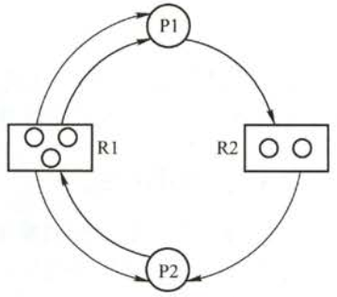
01 概念
02 处理策略
03 死锁预防
04 死锁避免
05 检测与解除
系统资源分配图
圆圈代表进程
方框代表一类资源
框中原点代表资源数量
从进程到资源的边是请求边
从资源到进程的边是分配边
右图表示
P1获得两个R1资源，正在请求一个R2资源
P2获得了一个R1资源和一个R2资源，正在请求一个R1资源

Slide 54
01 概念
02 处理策略
03 死锁预防
04 死锁避免
05 检测与解除
化简资源分配图
在资源分配图中，找出既不阻塞，又不是孤立点的进程Pi
即，从进程集合中找到一个存在连接的边，且资源申请数量小于系统中已有空闲资源数量的进程
空闲资源数量 = 结点的资源总量 - 资源结点的出度
因进程Pi获得了全部的资源，他能继续执行，并最终释放所有资源
以上相当于消除结点Pi的所有申请边与分配边，使之称为孤立结点
因为Pi资源的释放，可以使得其他进程得以运行
若能消去资源分配图中的所有边，则称资源分配图是可完全简化的。

Slide 55
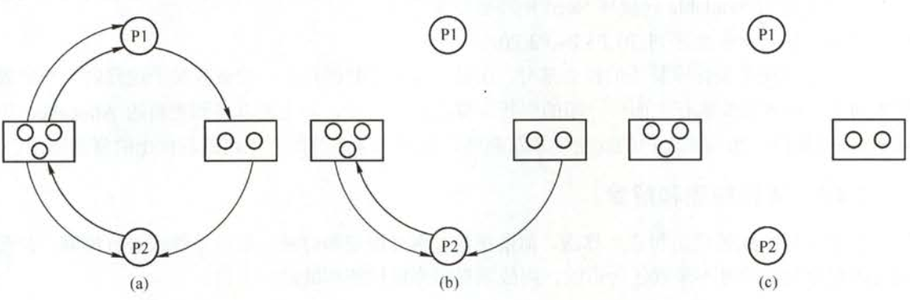
01 概念
02 处理策略
03 死锁预防
04 死锁避免
05 检测与解除
死锁定理
状态S为死锁的条件是当且仅当S状态的资源分配图是不可完全化简的

Slide 56
01 概念
02 处理策略
03 死锁预防
04 死锁避免
05 检测与解除
死锁检测算法
考查某一时刻系统状态是否合理，即是否存在一组可以实现的系统状态，能使所有进程都得到他们所申请的资源而运行结束。
获取某时刻t，系统中各类可利用资源的数目向量available(t),对于系统中的一组进程｛P1，P2，… ，Pn｝，找出对各类资源需求的数目均小于当前可利用资源数量的进程，让他们先运行，当运行结束后，他们会释放所有全部资源，从而使得可用资源数量增加。让更多进程可以完成。
若最终仍然存在没有获得全部资源的几个进程，则他们会发生死锁

Slide 57
01 概念
02 处理策略
03 死锁预防
04 死锁避免
05 检测与解除
死锁检测算法
死锁检测算法
长度为m的向量Available
n×m的矩阵Allocation
n×m的矩阵Request
长度为m的向量Work
长度为n的向量Finish
Wk = Avb
Fns = False
Fns[i] == false
&&Rq[i] ≤ Wk
T
Fns[i] = true
Wk += Alci
F
对于所有i
Fns[i]==true
F
T
返回“无死锁”结束
返回“死锁”结束

Slide 58
01 概念
02 处理策略
03 死锁预防
04 死锁避免
05 检测与解除
解除死锁
资源剥夺法：挂起某些死锁进程，并抢夺他们的资源，将这些资源分配给其他进程。应注意防止挂起进程进入饥饿状态
撤销进程法：强制撤销部分、甚至全部死锁进程，并剥夺这些进程的资源。撤销的原则可按优先级、撤销进程的代价高低等进行
进程回退法：让一个或多个进程回退到足以避免死锁的地步，进程回退时资源放弃资源而不是被剥夺。要求系统保持进程的历史信息，设置还原点

Slide 59
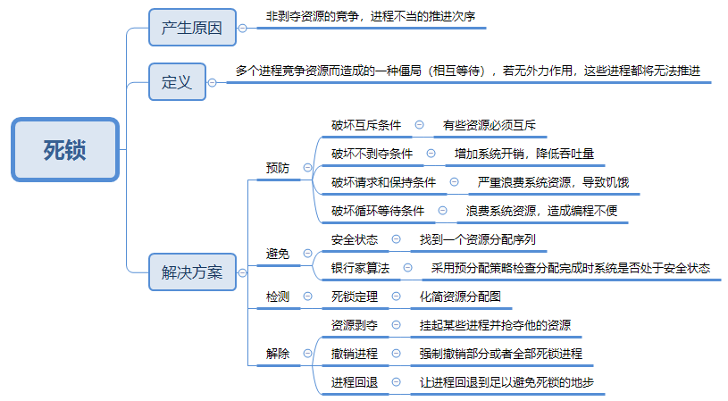
操作系统
第二章 进程管理
死锁

Slide 60
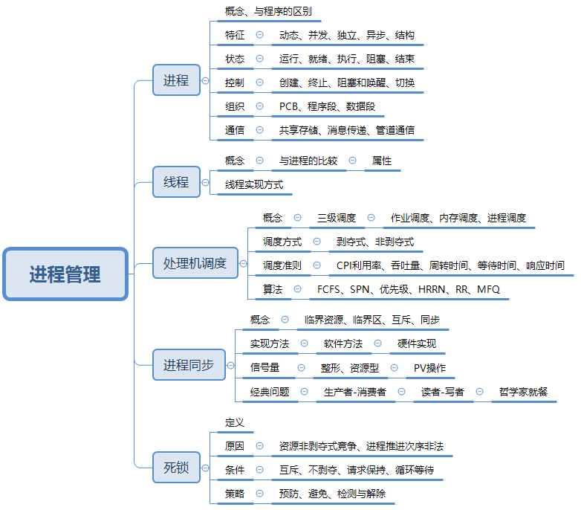
操作系统
第二章

Slide 61
操作系统
第二章 进程管理
（★ ★ ★ ）进程的概念、进程与程序的异同、进程的组织结构
（★ ★ ★ ）线程的概念及其与进程的异同
（★ ★ ★ ）进程的3个状态及其转换；引起转换的典型事件
（★ ★ ★ ）处理器三级调度之间的比较，典型的调度算法以及进程在不同调度算法下的执行顺序的确定、周转时间、等待时间等的计算
（★ ★ ★ ）临界区与临界资源，抢占式与非常抢占式调度、进程同步与互斥的区别
（★ ★ ★ ★ ★ ）实现进程互斥的软件方法、通过信号量保证进程间的同步与互斥
（★ ★ ★ ★ ★ ）常见的进程同步问题
（★ ★ ★ ★ ）死锁的概念，发生死锁的4个必要条件，处理死锁的方法，银行家算法

Slide 62
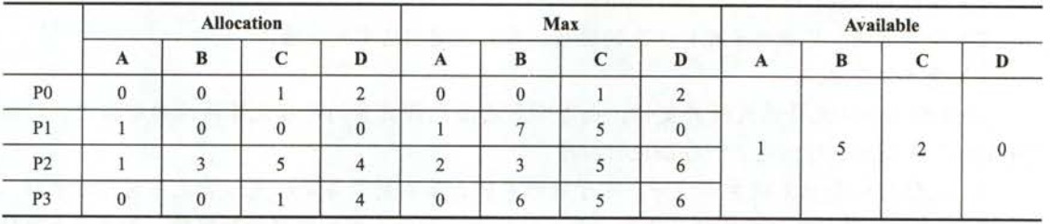
作业
考虑某系统在下表时刻的状态，使用银行家算法回答下列问题
如何生成Need矩阵
系统是否处于安全状态？如果安全，请给出一个安全序列
如果进程P1发来请求（0,4,2,0），这个请求能否立即被满足？如果安全，给出安全序列

Slide 63
下课！再见~
内存管理
主讲教师：张志超 授课班级：2019NIIT
2021-2022 第1学期

